Slide 1
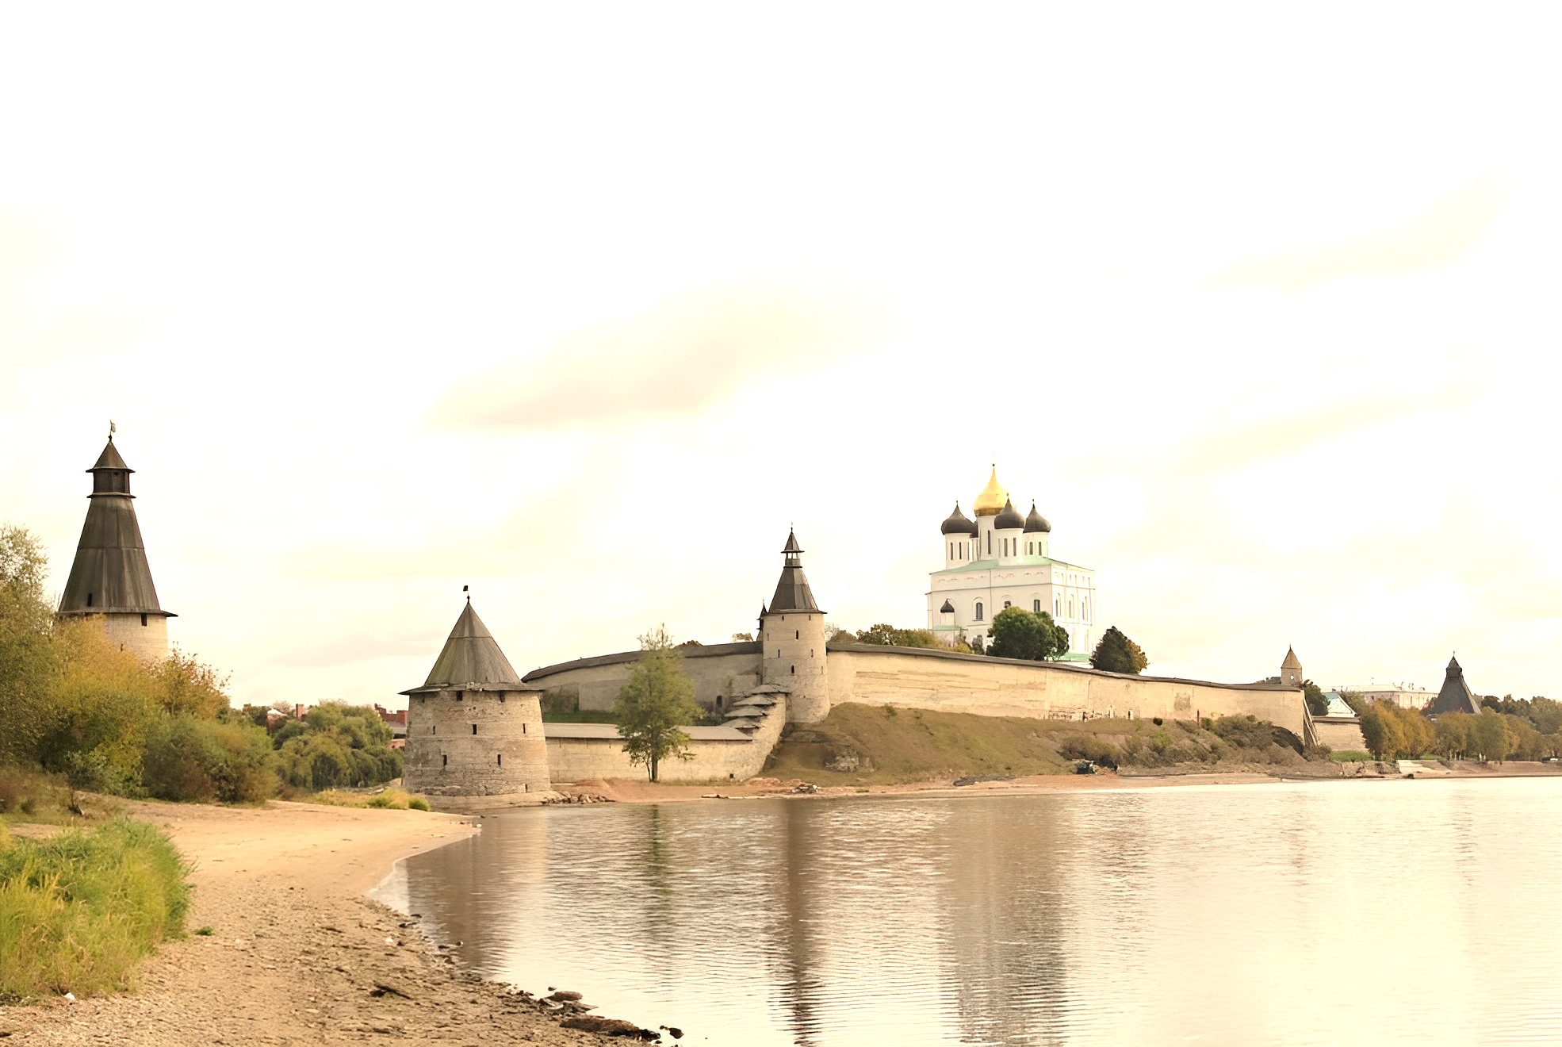
От дворов до общественных пространств:
Итоги участия Пскова в программе ФКГС
ключевые проекты и эффекты для горожан
Комплексный подход к повышению качества жизни населения: реализация федеральных и региональных проектов

Slide 2
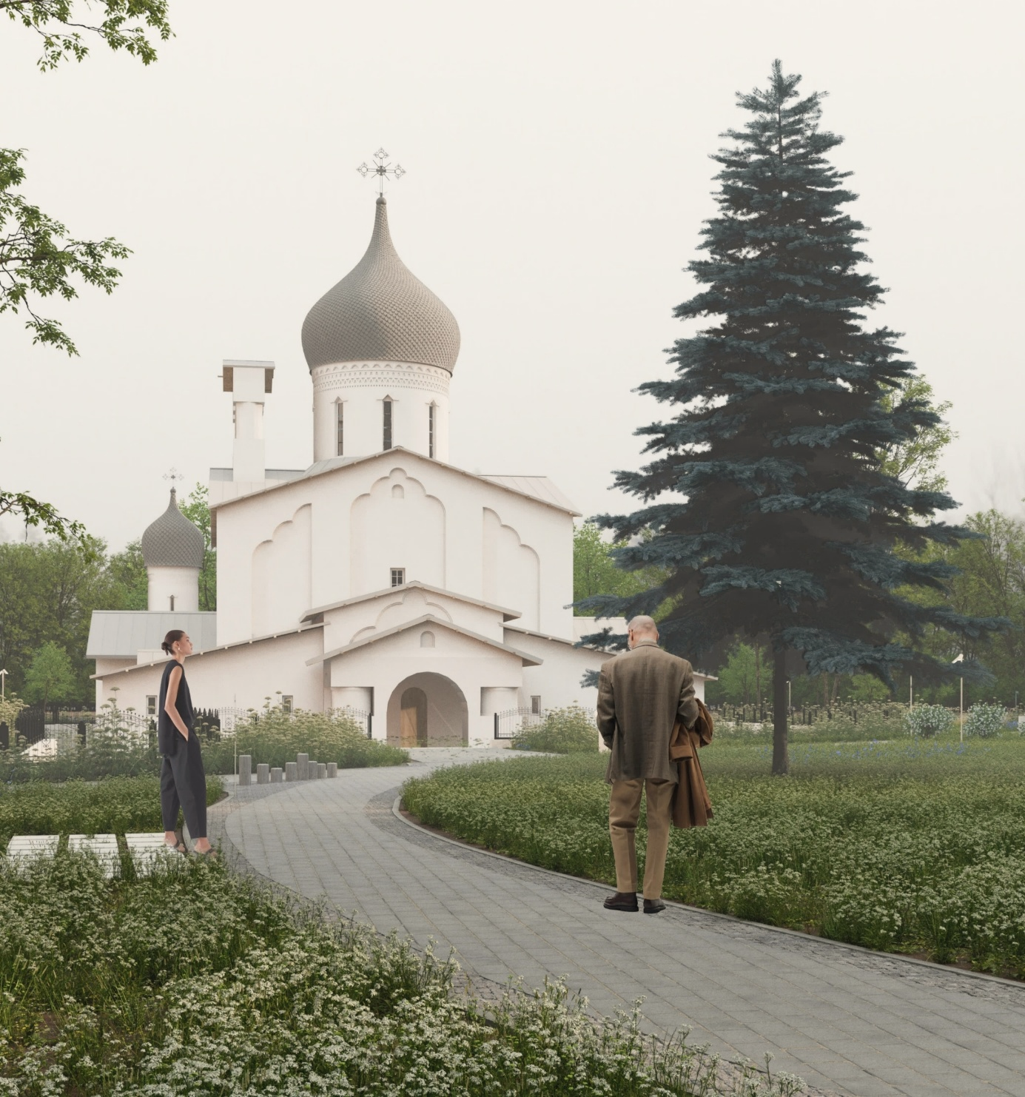
Псков - сочетание наследия
и современности
Древний город, современная среда
Псков - один из древнейших городов России, и наша особая задача - сочетать сохранение исторического наследия с созданием современной, комфортной среды для жизни. Основной инструмент, который позволяет нам это делать, - федеральный проект «Формирование комфортной городской среды». Представляю итоги нашего участия в этой программе и те эффекты, которые мы видим для псковичей.

Slide 3
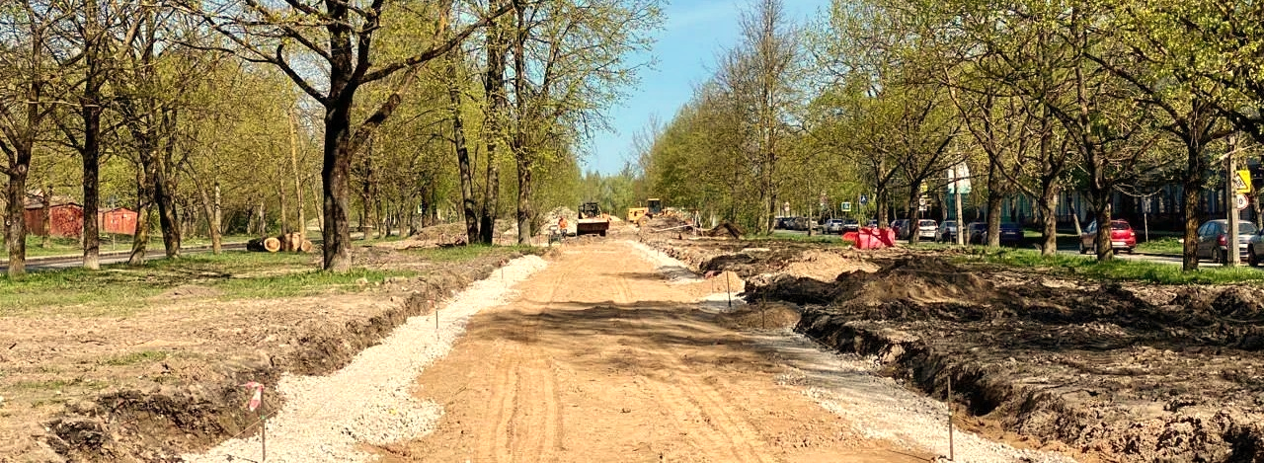
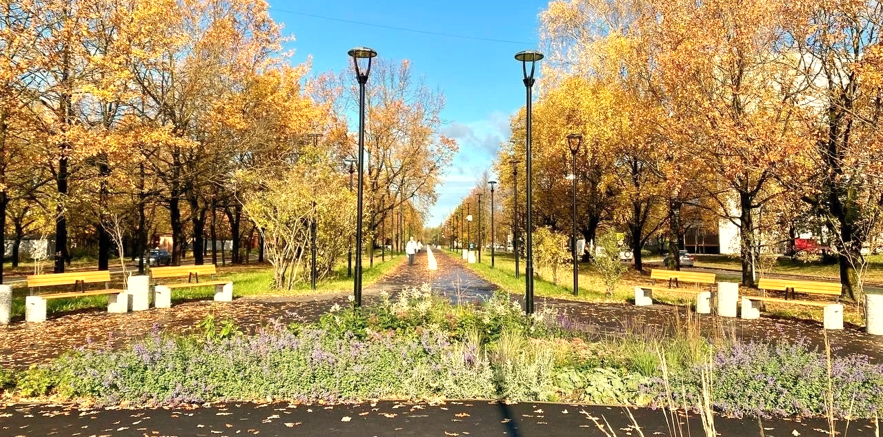
Масштаб системной работы
С 2020 по 2025 годы в городе благоустроено 96 дворов и отремонтировано 76 проездов, что существенно улучшило городскую среду.
Суммарные затраты на эти работы достигли порядка 190 млн рублей, что отражает значительные бюджетные вложения в благоустройство.
В 2025 году отремонтировано 12 дворов и 9 проездов на сумму более 70 млн рублей, подтверждая продолжение системной работы.
За шесть лет удалось привести
в порядок значительное количество дворов и проездов, что стало возможным благодаря системному подходу и выделению достаточного финансирования.

Slide 4
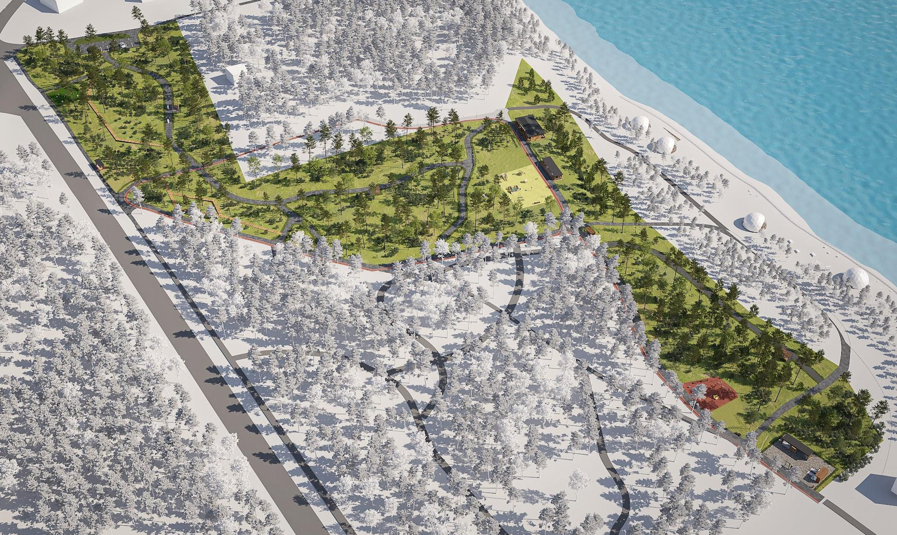
Зеленая победа. Проект-победитель Всероссийского конкурса
«Корытовский лесопарк»
Реализация запланирована
на 2026–2027 годы.
«Зелёные легкие»,
зона отдыха для всех псковичей.
Делаем лесопарк цивилизованным местом
для прогулок и спорта, сохранив его уникальную природу.
Выходим за рамки простого ремонта и создаем точки экологического
и рекреационного туризма внутри города.

Slide 5
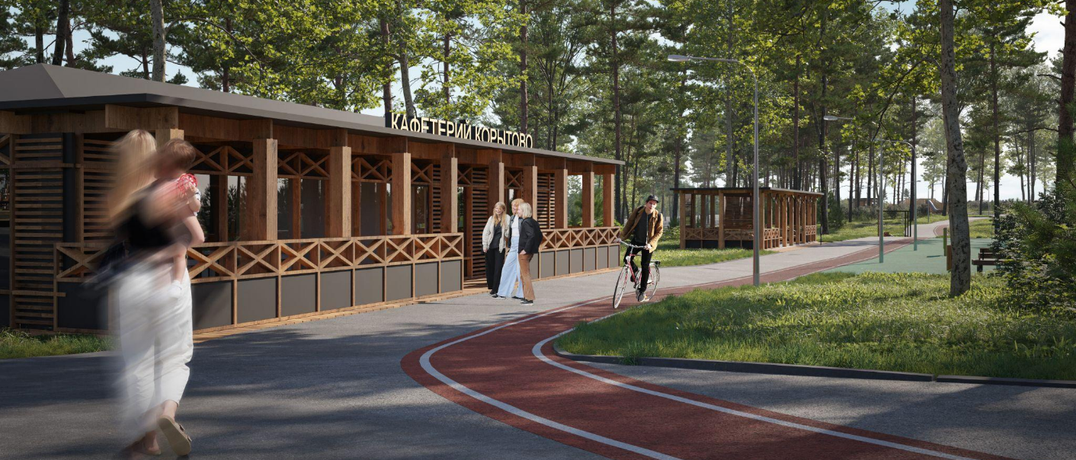
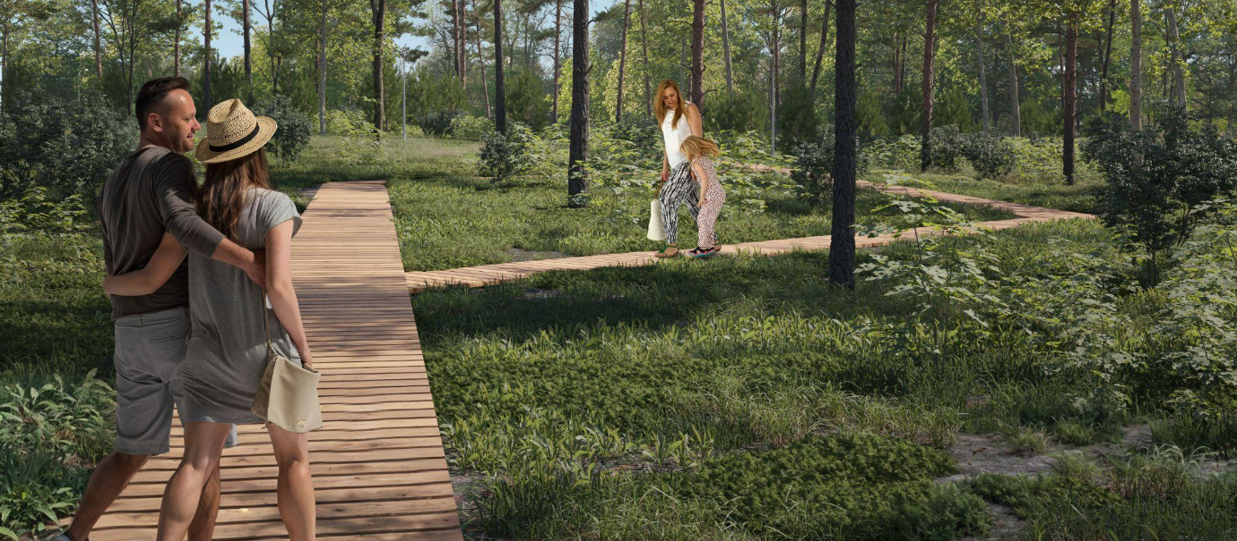
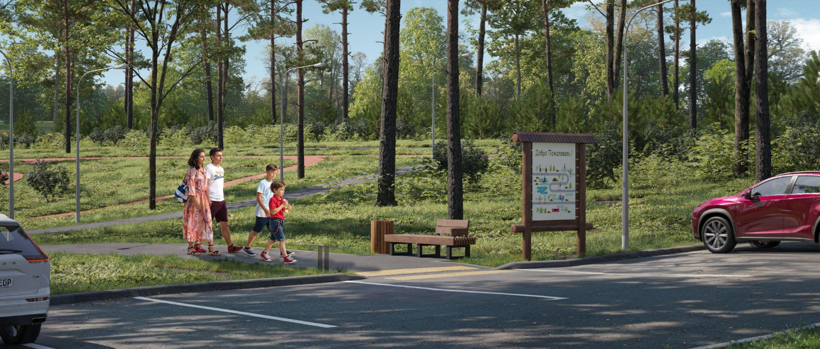
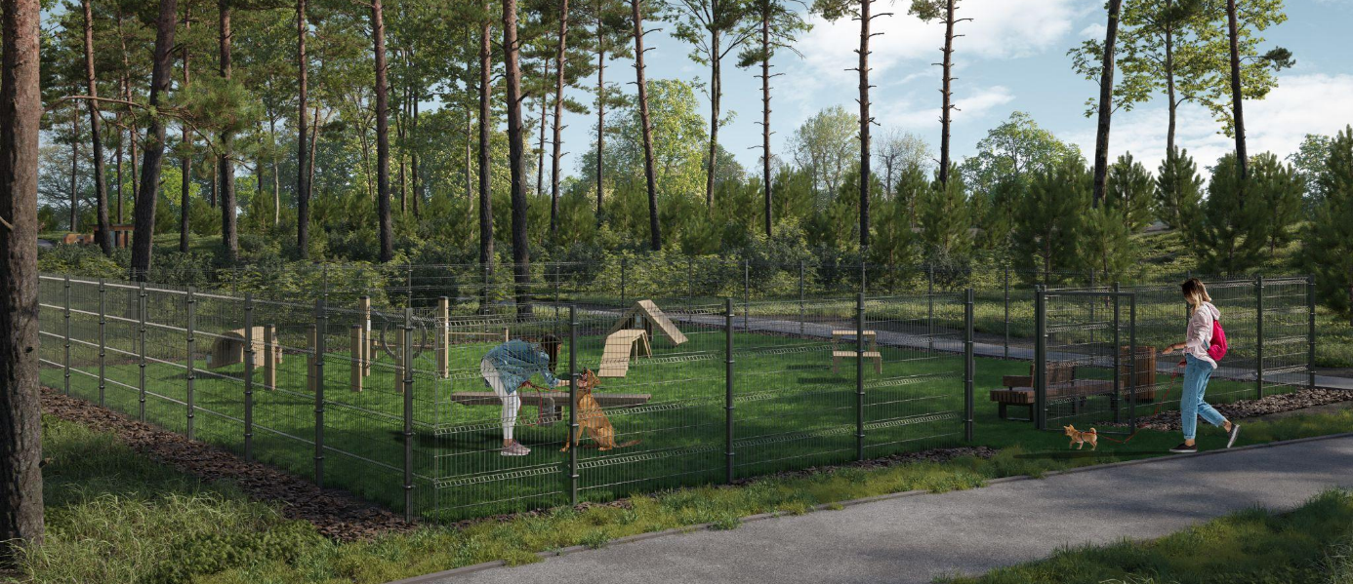
Зеленая победа. Проект-победитель Всероссийского конкурса
«Корытовский лесопарк»

Slide 6
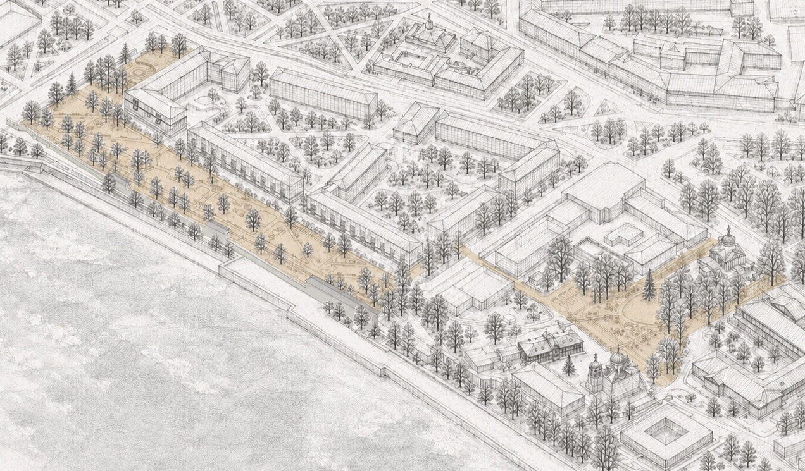
Переосмысление. Проект-победитель Всероссийского конкурса
«Сердце окольного города»
Это благоустройство центральной части Пскова.
Стратегическая цель раскрыть потенциал древнего города.
Сделать Псков удобным для жителей и привлекательным для туристов.
Связать воедино исторические памятники и комфортные пешеходные маршруты.

Slide 7
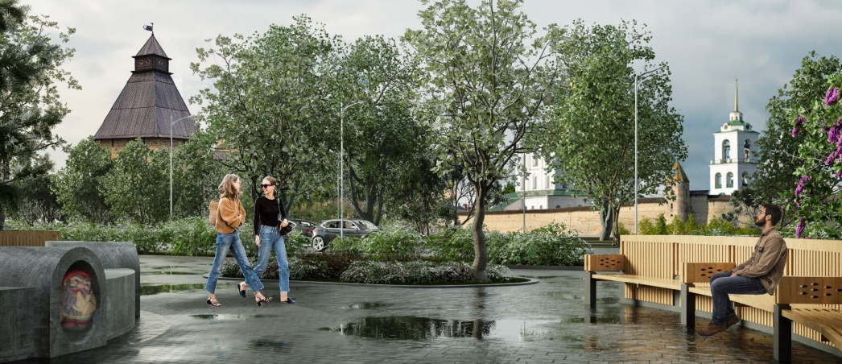
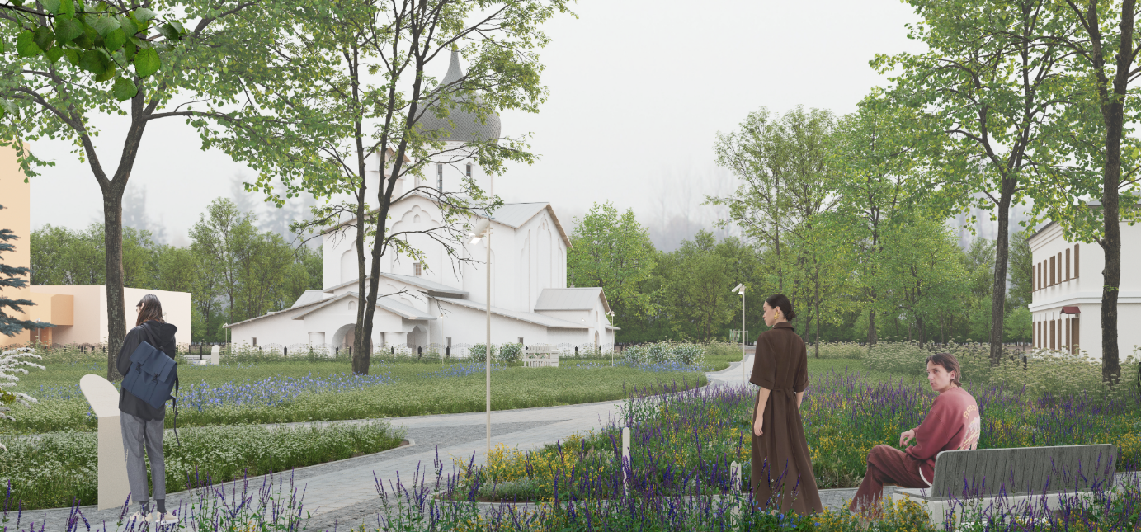
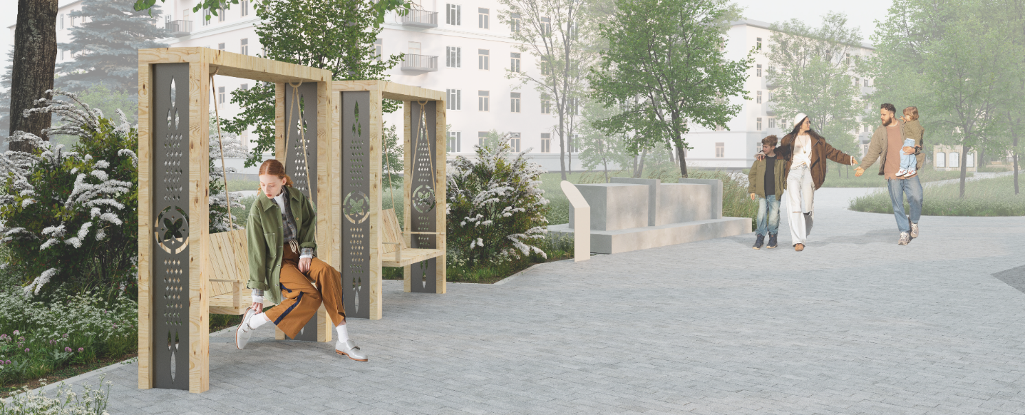
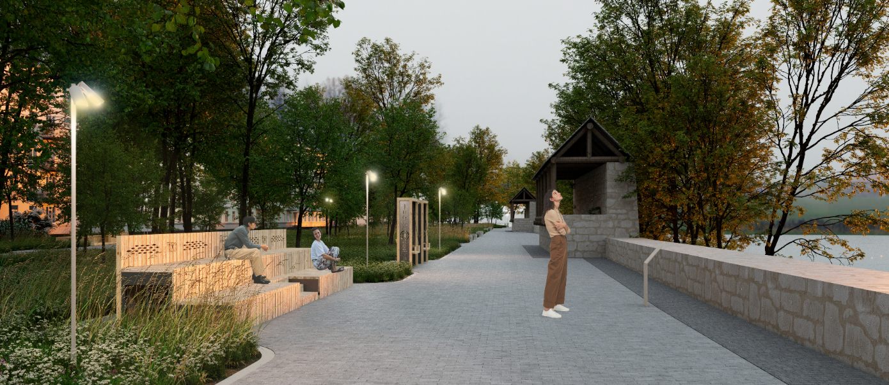
Переосмысление. Проект-победитель Всероссийского конкурса
«Сердце окольного города»

Slide 8
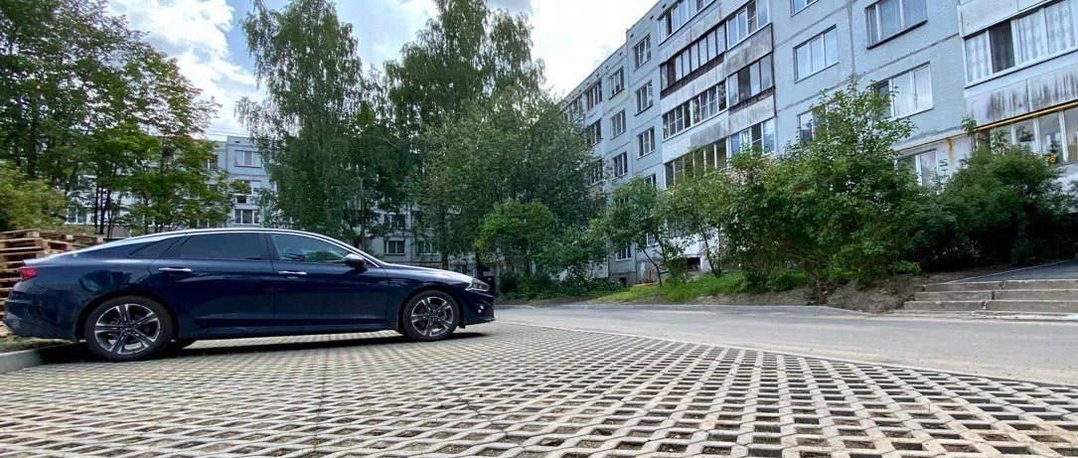
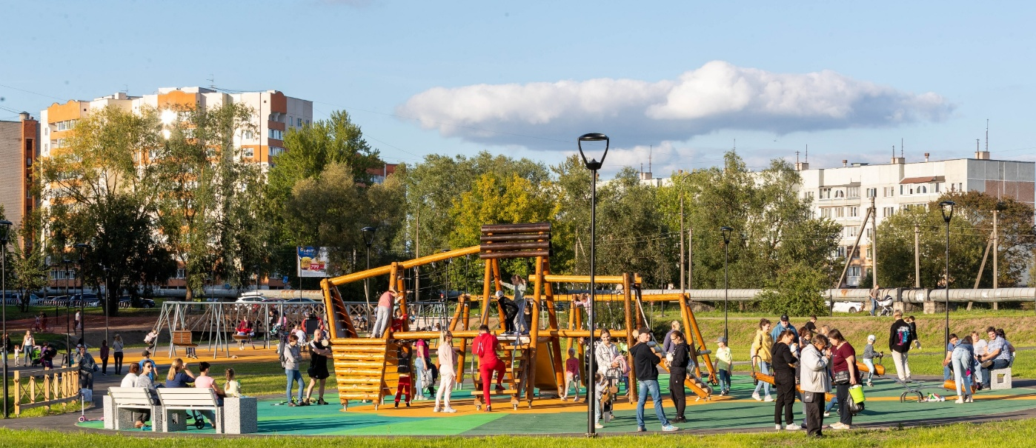
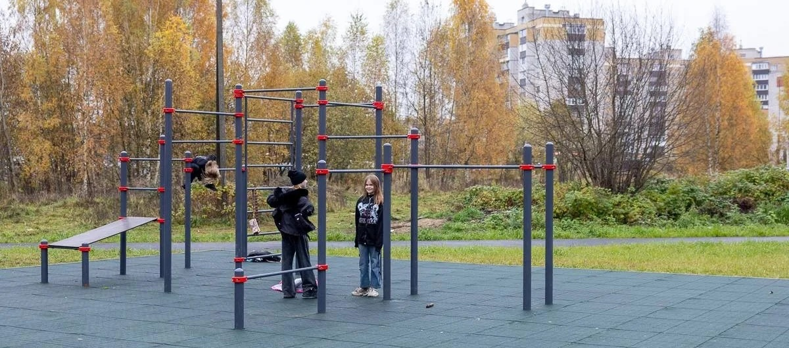
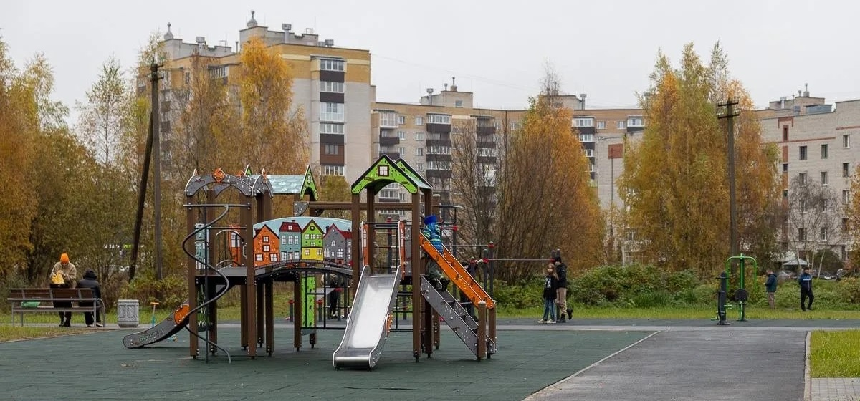
Ключевые проекты: приватные и общественные пространства. Точки притяжения.
Игровые площадки
Дворовые парковки и проезды
Спортивные
комплексы

Slide 9
В голосовании за выбор объектов благоустройства приняли участие более 88 тысяч жителей области.
Жители сами выбирают, где им жить лучше.
Внедрены QR-коды на объектах — жители могут контролировать ход работ и оперативно информировать о недостатках.
С 2020 года Псков признан благоприятным городом по Индексу качества городской среды.
Наша задача — подтянуть показатели по озеленению
и общегородским пространствам.
Активно обсуждается интеграция благоустройства с объектами культурного наследия (например, территория
у Мирожского монастыря).

Slide 10
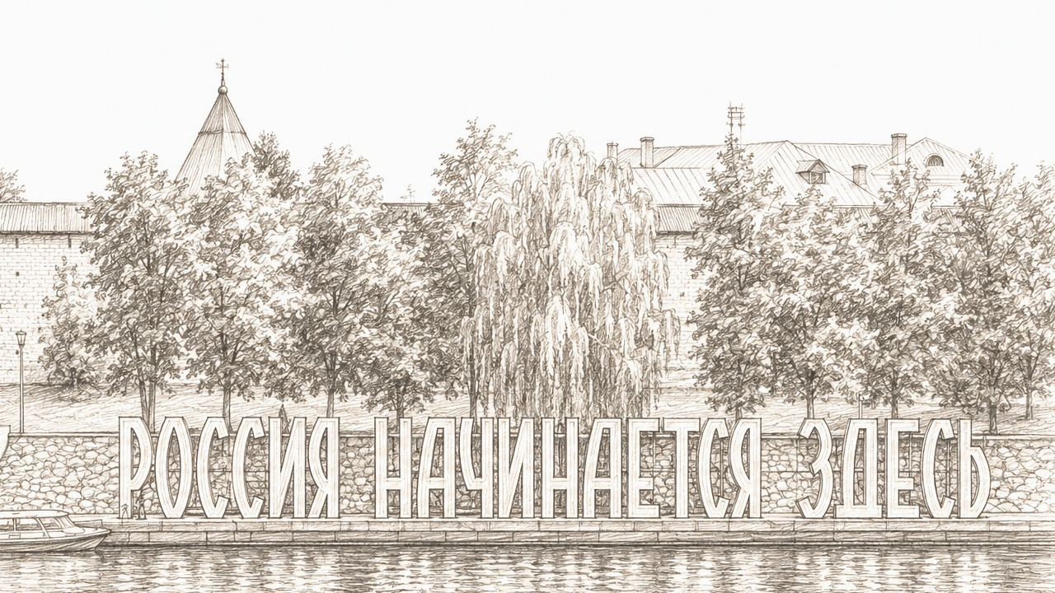

Спасибо за внимание!
Заместитель главы Администрации города Пскова
Саенко Алексей Константинович

